Slide 1
Проект по формированию основ здорового образа жизни дошкольников «Я и моё здоровье»
МАДОУ № 57 г. Красноярск
Воспитатели:
Занорина Таисия Викторовна
Белошитская Татьяна Петровна
Инструктор по физической культуре:
Бакайтис Александра Антанасовна

Slide 2
Актуальность:
В настоящее время одной из приоритетных задач, стоящих перед педагогами, является сохранение здоровья детей в процессе воспитания и обучения. Привычка к здоровому образу жизни – это главная, основная, жизненно важная привычка. Поэтому дошкольные учреждения и семья призваны заложить в дошкольном детстве основы здорового образа жизни, используя различные формы работы.
В процессе повседневной работы с детьми необходимо стремиться к тому, чтобы выполнение правил личной гигиены стало для них естественным, а гигиенические навыки с возрастом постоянно совершенствовались. Быть здоровым – естественное стремление человека. Здоровье означает не только отсутствие болезней, но и психическое и социальное благополучие.

Slide 3
Цель проекта: формирование у дошкольников представлений о здоровье как одной из главных ценностей жизни.
Задачи проекта:
способствовать осознанию детьми понятия «здоровье»;
формировать представления детей о том, что организм человека – это единая система, которая зависит от слаженной работы всех органов;
обучать простейшим навыкам самооздоровления;
воспитывать навыки здорового поведения.
приобщить детей и их родителей к здоровому образу жизни.
формировать умение самовыражения, самопознания у воспитанников.
развивать желание у детей и родителей активно участвовать в жизни детского сада.
приобщить детей и их родителей к здоровому образу жизни.
формировать умение самовыражения, самопознания у воспитанников.
развивать желание у детей и родителей активно участвовать в жизни детского сада.
Ожидаемые результаты:
расширение у детей представлений о здоровом образе жизни.
дети познакомятся с литературными произведениями по теме проекта.
узнают, как устроен человек, что полезно, а что вредно для организма, что нужно знать и делать для сохранения здоровья.
дети пополнят свои знания о правильном питании и его значимости для здоровья.
Участники проекта: воспитатели, дети старшей группы и их родители.
Тип проекта: познавательно-исследовательский;
Сроки реализации проекта: октябрь-декабрь 2021 года

Slide 4
Этапы реализации.
Подготовительный этап.
1. Подборка методического и дидактического материала.
2. Подборка художественной литературы.
3. Разработка непосредственно образовательной деятельности по проекту.
4. Оформление папок-передвижек для родителей по теме проекта.
5. Подбор пословиц, поговорок, загадок по теме проекта.
6. Подборка аудио и видеоматериала по теме проекта.
Основной этап.
1. Организация целенаправленной просветительской и консультативной деятельности с родителями по вопросам формирования у детей привычки здорового образа жизни, организации активного отдыха в семье.
2. Совместные мероприятия с родителями и детьми.
3. Игровая, элементарная трудовая, изобразительная деятельность.
4. Беседы с детьми.
5. Организация двигательной деятельности.
6. Чтение художественной литературы.
7. Рассматривание иллюстраций, просмотр мультфильмов.
Заключительный этап.
- спортивное развлечение;
- презентация проекта.

Slide 5
Виды здоровья
Физическое здоровье
Психическое здоровье
Нравственное здоровье

Slide 6
«Узнайте, это интересно!»
«Слово «витамин» придумал американский учёный Казимир Функ. Он открыл, что вещество («амин»), содержащееся в оболочке рисового зерна, жизненно необходимо. Соединив латинское слово «вита» («жизнь») с «амин» («вещество»), получилось слово «витамин»

Slide 7
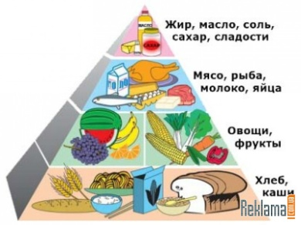
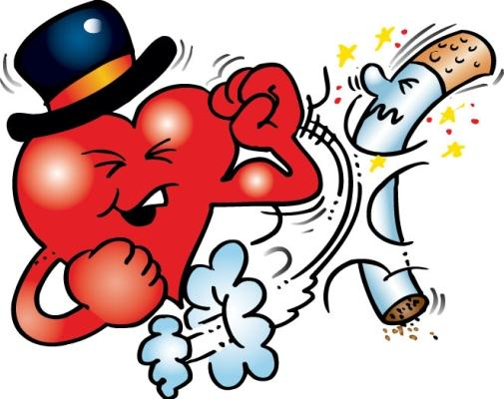
«ПРАВИЛА ЗДОРОВЬЯ»:
«Знай и люби своё тело»
«Занимайся физкультурой»
«Соблюдай правила гигиены»
«Выполняй режим дня»
«Правильно питайся»
«Поделись улыбкою своей»
«Скажи «Нет!» вредным привычкам»

Slide 8
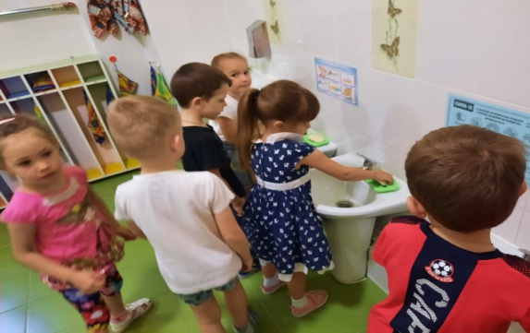
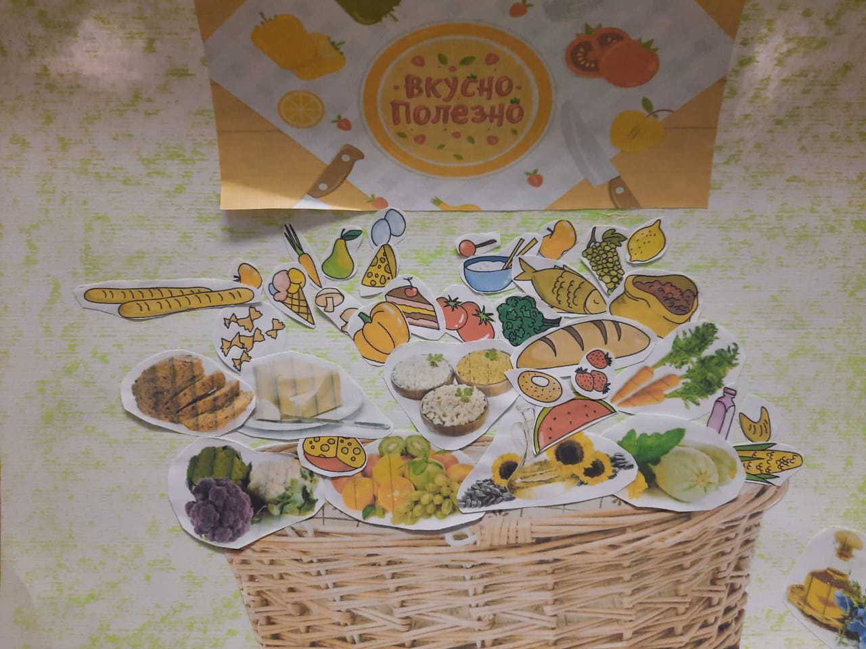
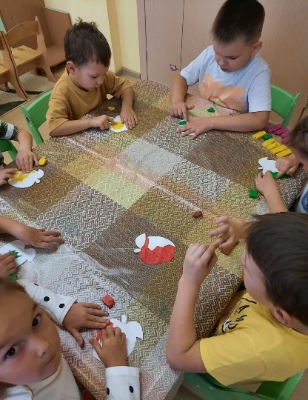
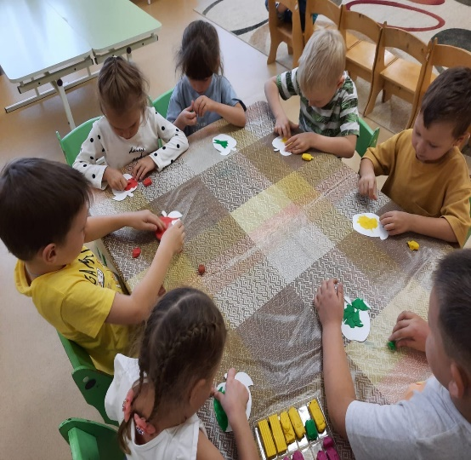
НОД по познавательно- речевому развитию
с элементами здоровьесберегающих технологий
«Я здоровье сберегу, сам себе я помогу!».
Аппликация
«Корзина полезных продуктов»
Лепка
«Витамины для здоровья - яблоки».

Slide 9
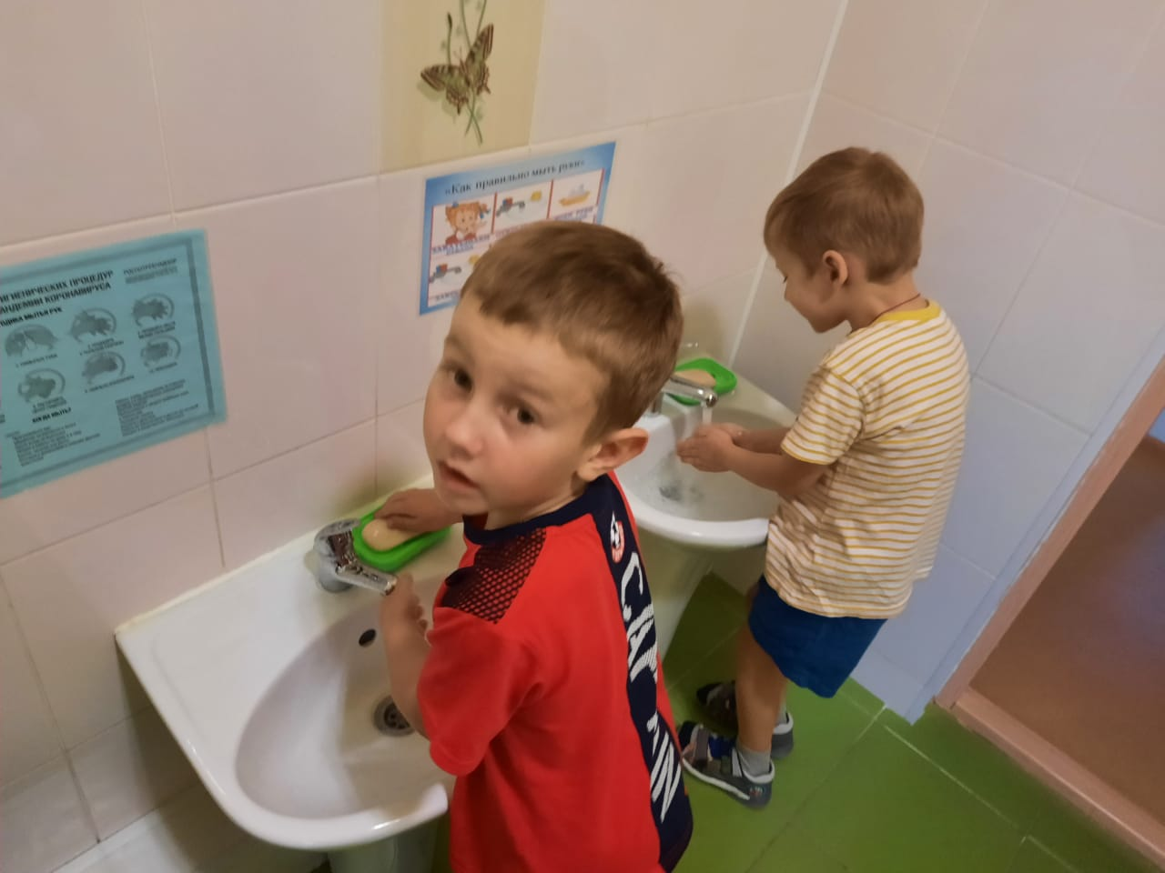
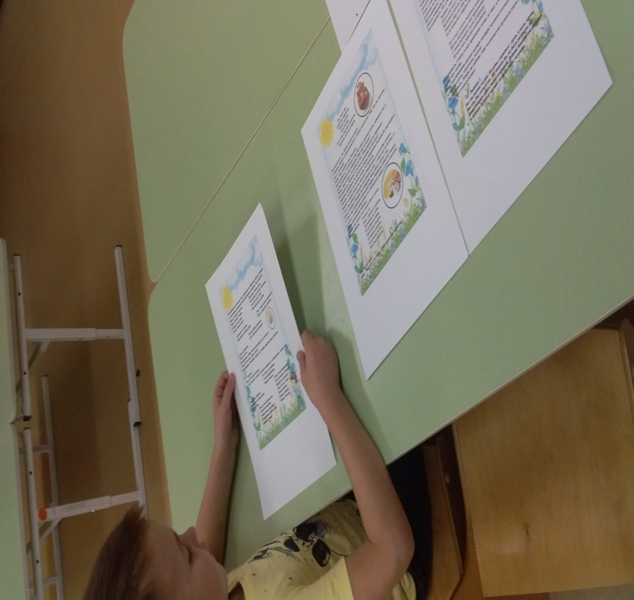
Беседа
«Может ли грязь на руках повлиять на наше здоровье?»
Беседа
«Как мы заботимся о своем здоровье?»
Игровая ситуация
«Как защититься от микробов?»
Рассматривание плаката
«Строение человека».

Slide 10
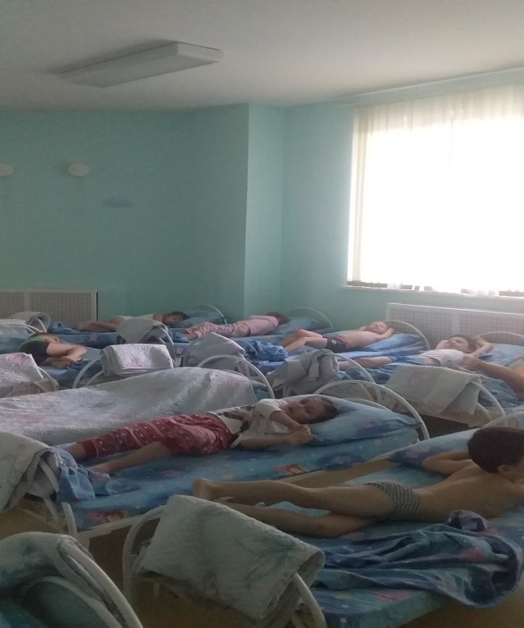
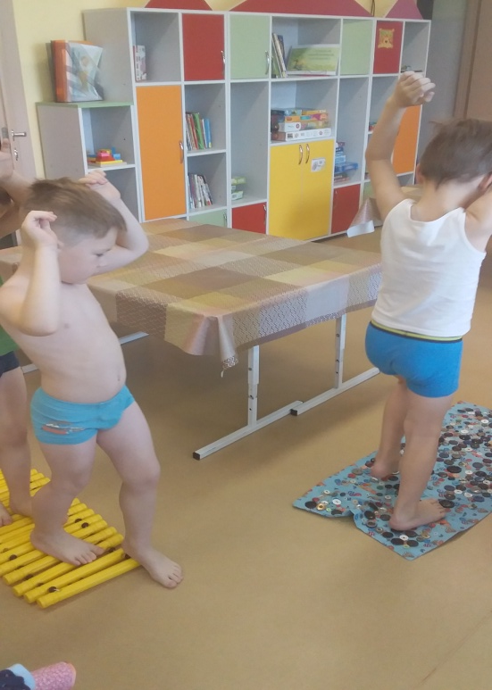
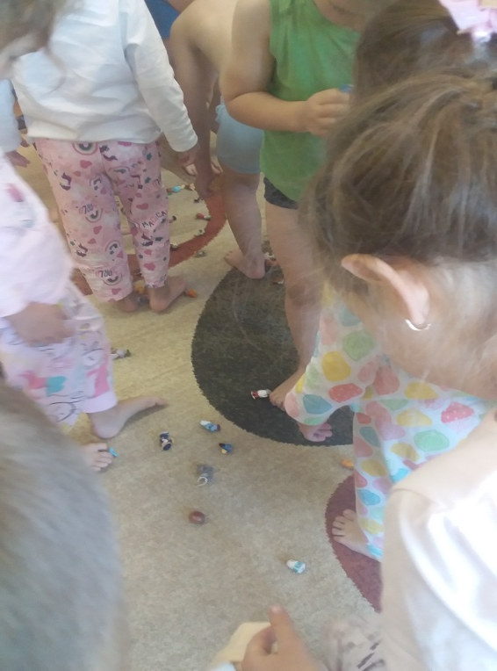
Оздоровительные минутки
Игровой самомассаж тела, носа, ушных раковин
Точечный массаж биологически активных точек
Гимнастика для глаз
Дыхательная гимнастика
Упражнения с элементами аутотренинга.

Slide 11
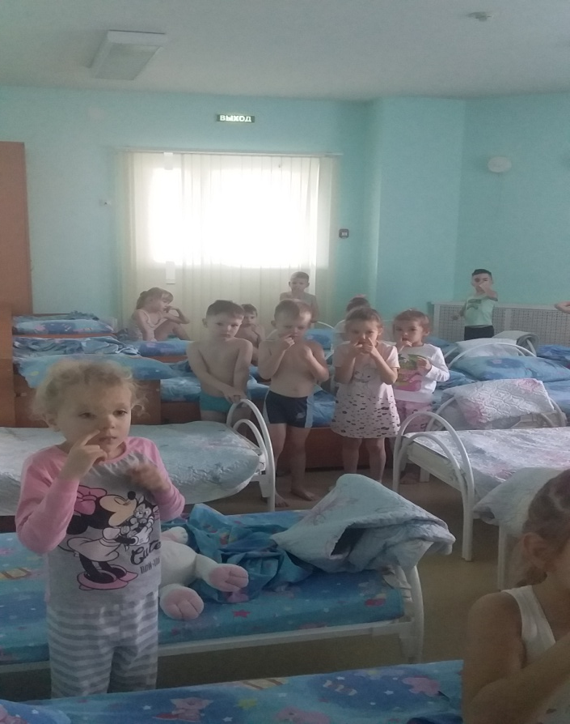
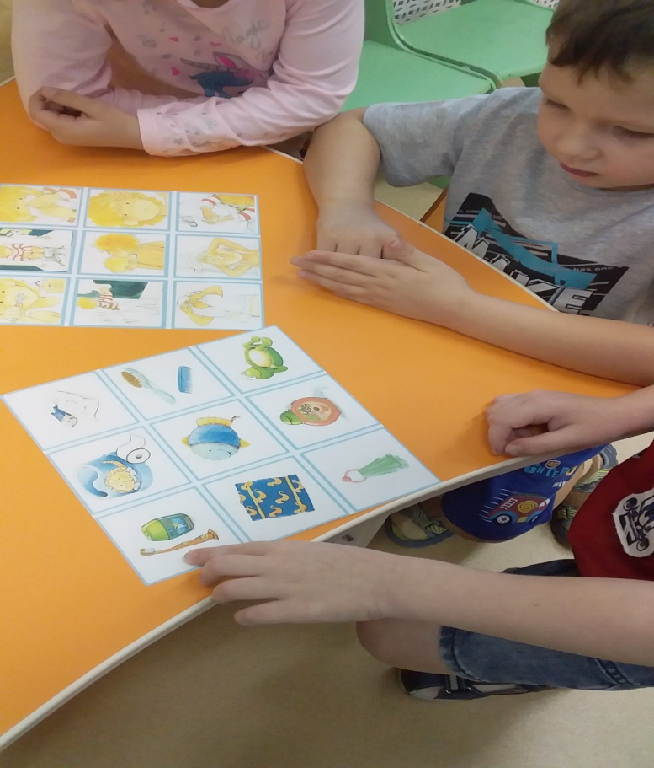
Экспериментальная деятельность по ознакомлению со своим организмом:
«Что можно почувствовать рукой»
«Дышите, не дышите»
«Посчитай удары пульса»
«Как реагирует зрачок на яркий свет»

Slide 12
Чтение художественной литературы
- детские энциклопедии;
- книга Георгия Юдина «Главное чудо света»;
- стихотворения, отражающие тематику ЗОЖ;
- пословицы и поговорки о здоровье;
- загадки о спорте.
- К. Чуковский «Мойдодыр».
- чтение А.Барто «Девочка чумазая».
- загадки о предметах личной гигиены.
- чтение стихотворений Е.А.Алябьевой «Хочу конфет», «Сладкоежка».

Slide 13
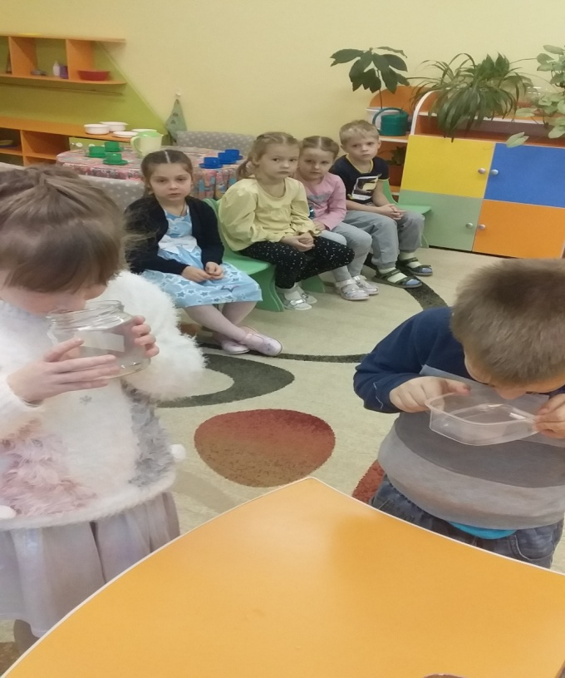
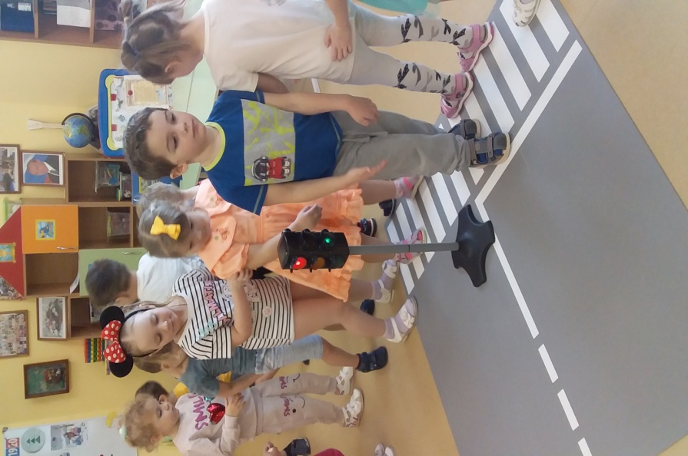
Дидактические игры здоровьесберегающей направленности
«Сложи пирамиду питания»
«Цветок про зубок»
«Что для чего» (части тела человека)
«Слушаем звуки»
«ПДД»
«Что полезно, что вредно для здоровья»
«Узнай по вкусу, по запаху, по звуку» и т.д.

Slide 14
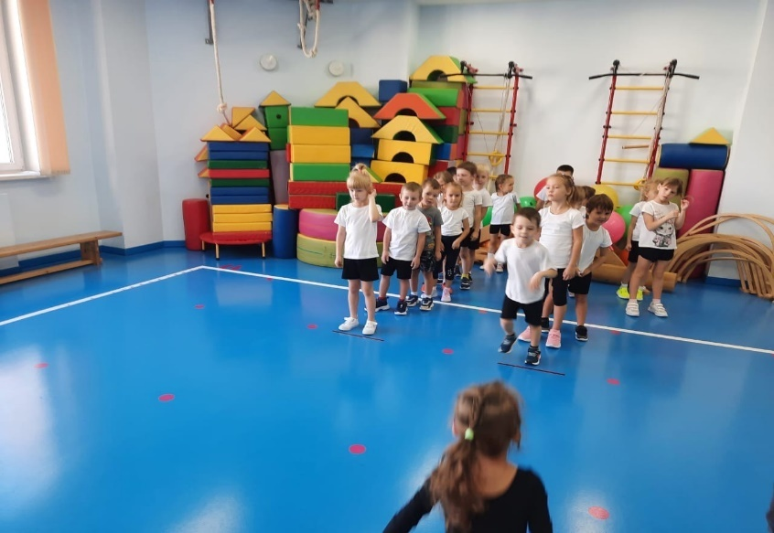
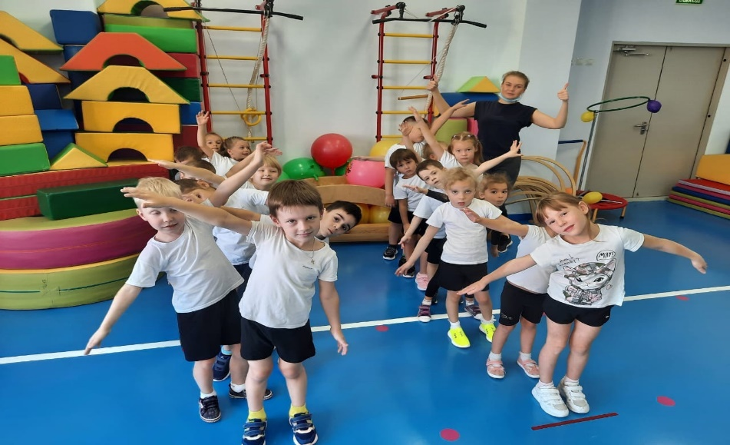
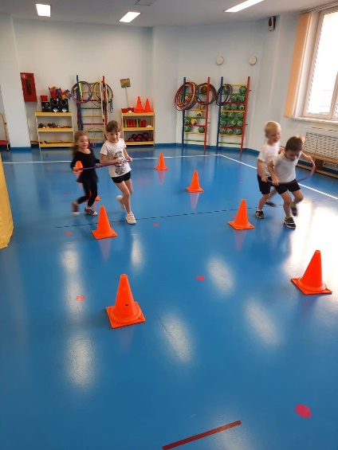
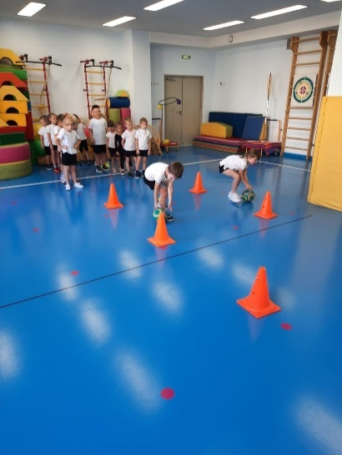
Праздник, посвящённый Дню здоровья
Эстафеты
«Прокати мяч»
«Таксисты»
«Полоса препятствий»

Slide 15
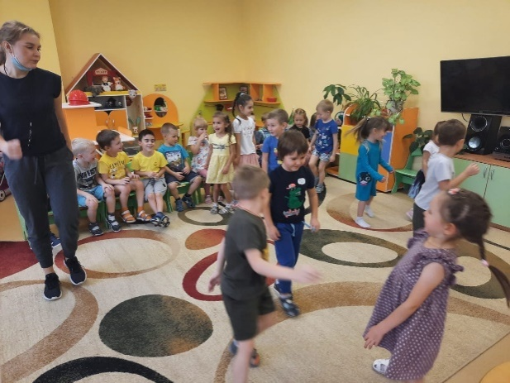
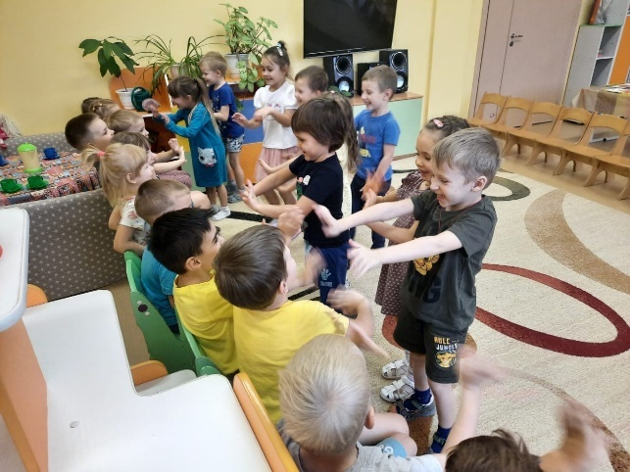
Подвижные игры
П/и «Поймай и угадай!»
П/и «Ручеёк», «Гори, гори ясно!»
П/и «Чьё звено быстрее соберется?»
П/и «Хитрая лиса».
МПИ «Поход в гости»

Slide 16
Взаимодействие с семьёй в рамках проекта «Я и моё здоровье»:
информационные бюллетени «Вредные привычки. Только факты»
наглядные материалы для родительского стенда:
- «Семейный кодекс здоровья»
- «Сказочное питание. Как организовать питание дошкольника»
памятка «Пять простых правил формирования правильной осанки»

Slide 17
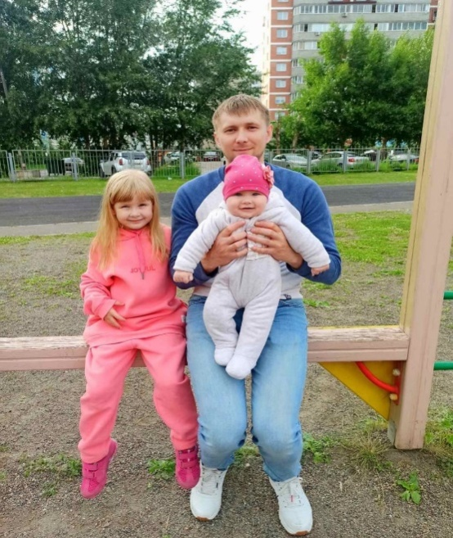
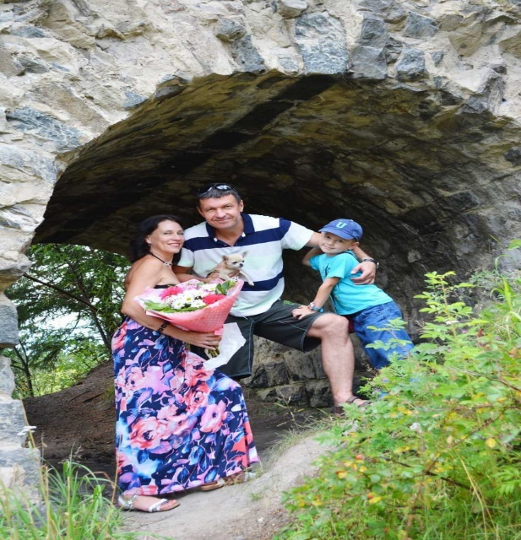
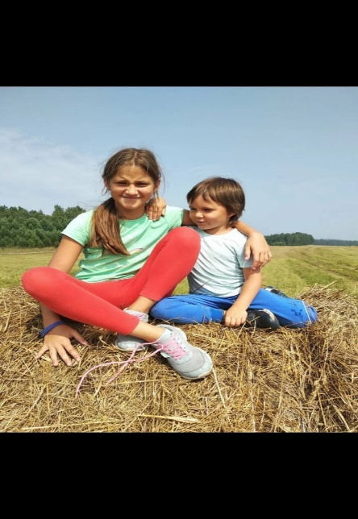
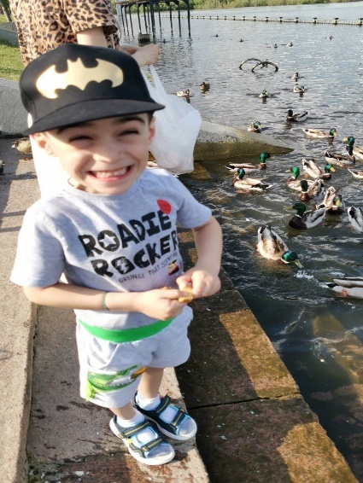
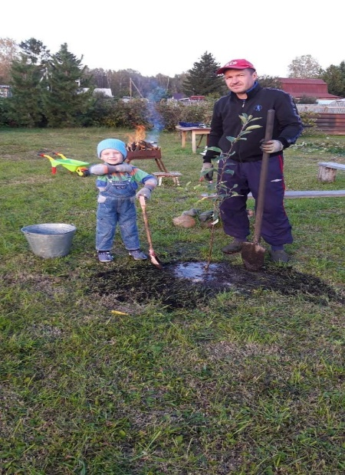
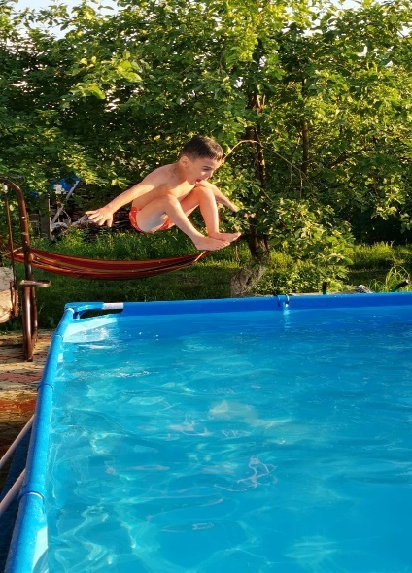
Взаимодействие с семьёй в рамках проекта «Я и моё здоровье»: совместные прогулки «Отдыхаем всей семьёй»

Slide 18
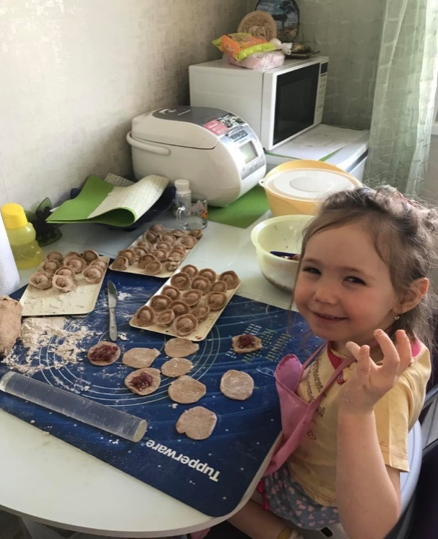
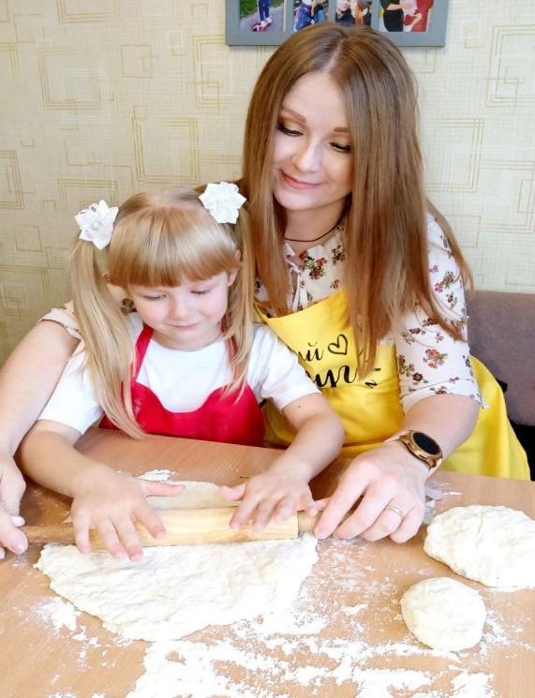
рубрика «Готовим с мамой»

Slide 19
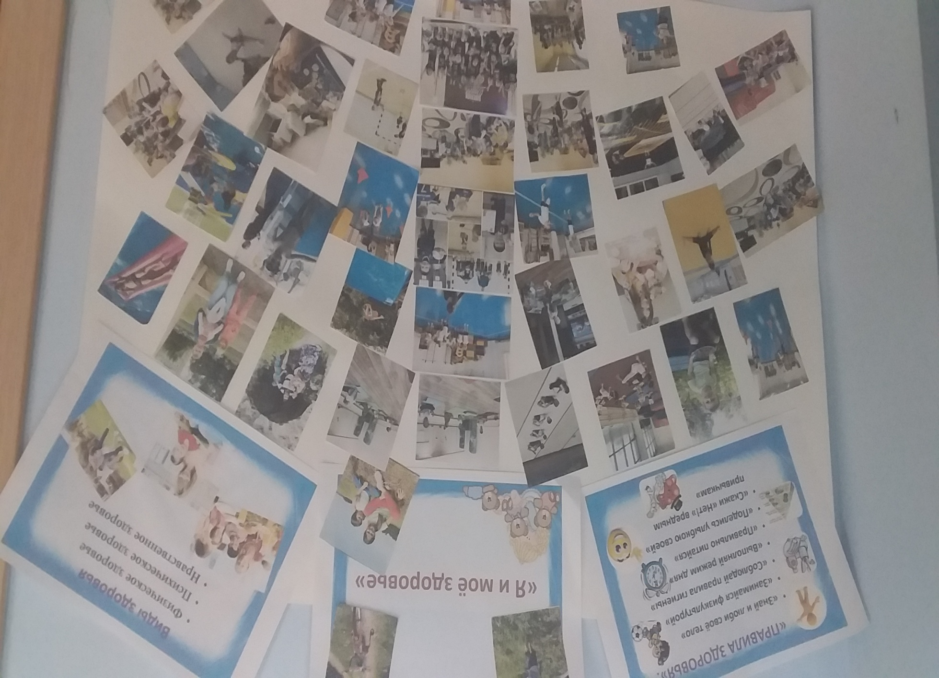

Slide 20
«Мама и папам на заметку»

